Slide 1

在不同场景下
如何选择使用AI
自动化2401 郁颉凡

Slide 2
Question: ” 我想洗车，如果我家离洗车店只有50米，你建议我开车去还是走去？”
Human Answer: ”肯定是开车过去，走过去怎么洗车呢。”
但是AI真的是这么想的吗？
让我们现场看看它们的答案：1.https://www.doubao.com/chat/?channel=baidu_pz&source=dbweb_baidu_pz_pc_anniu&keywordid=anniu
2.https://www.kimi.com/
3.https://chatgpt.com/
4.https://gemini.google.com/app
5.https://chat.deepseek.com/

Slide 3
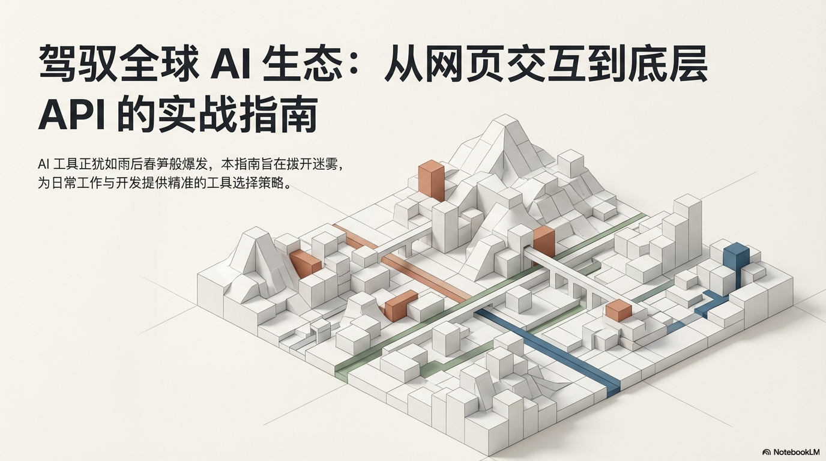

Slide 4
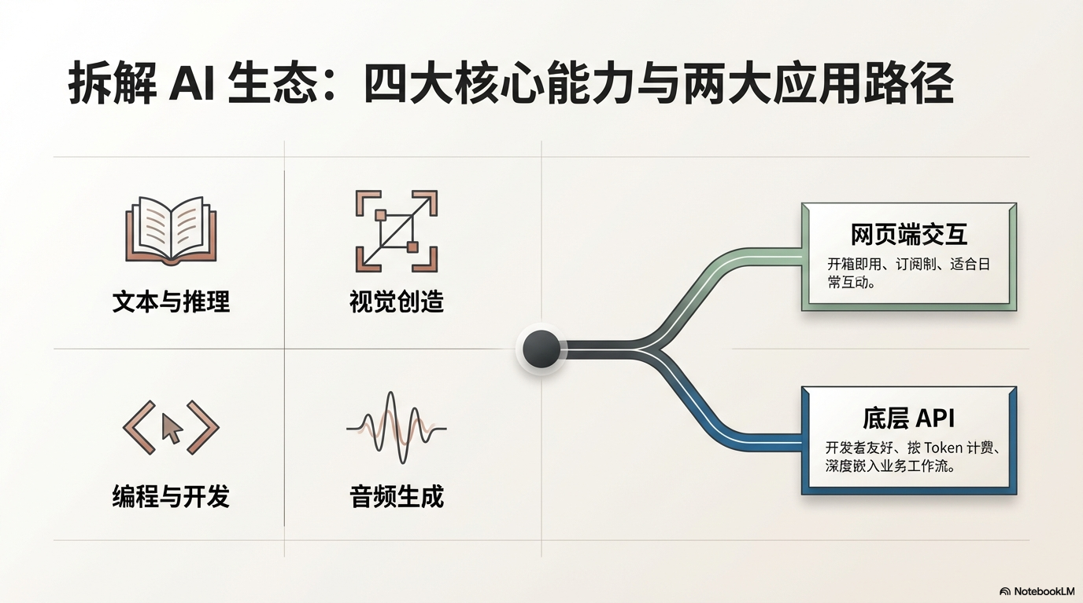

Slide 5
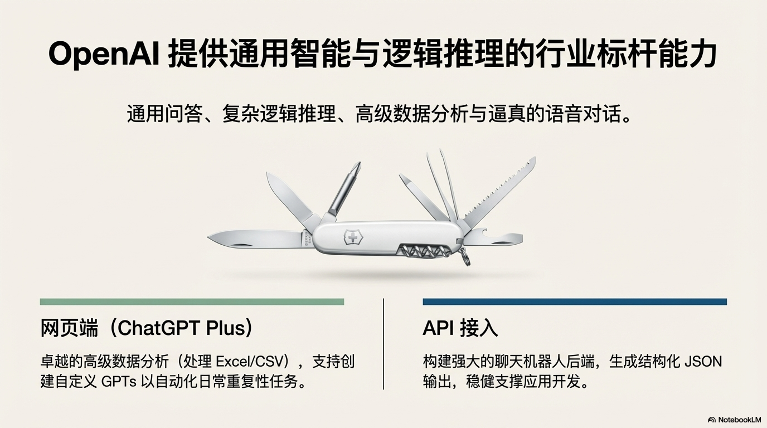

Slide 6
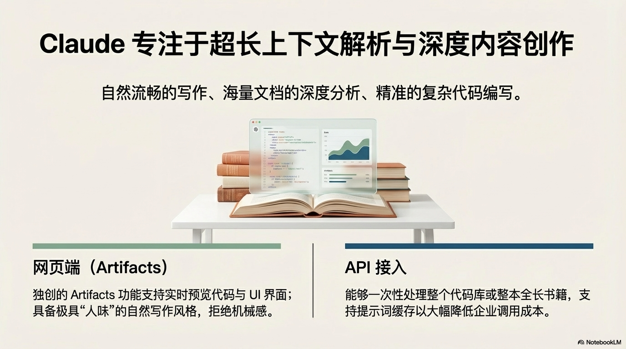

Slide 7
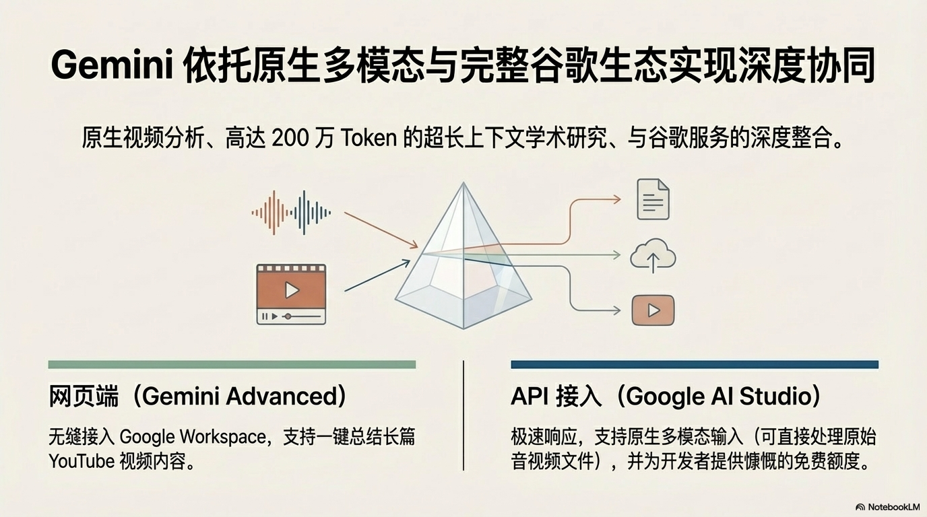

Slide 8
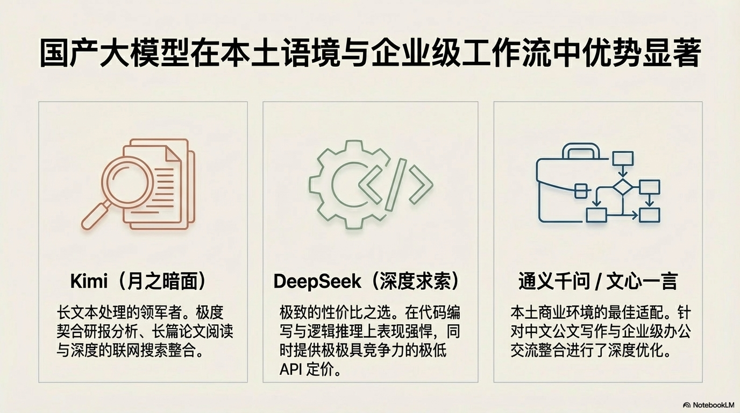

Slide 9
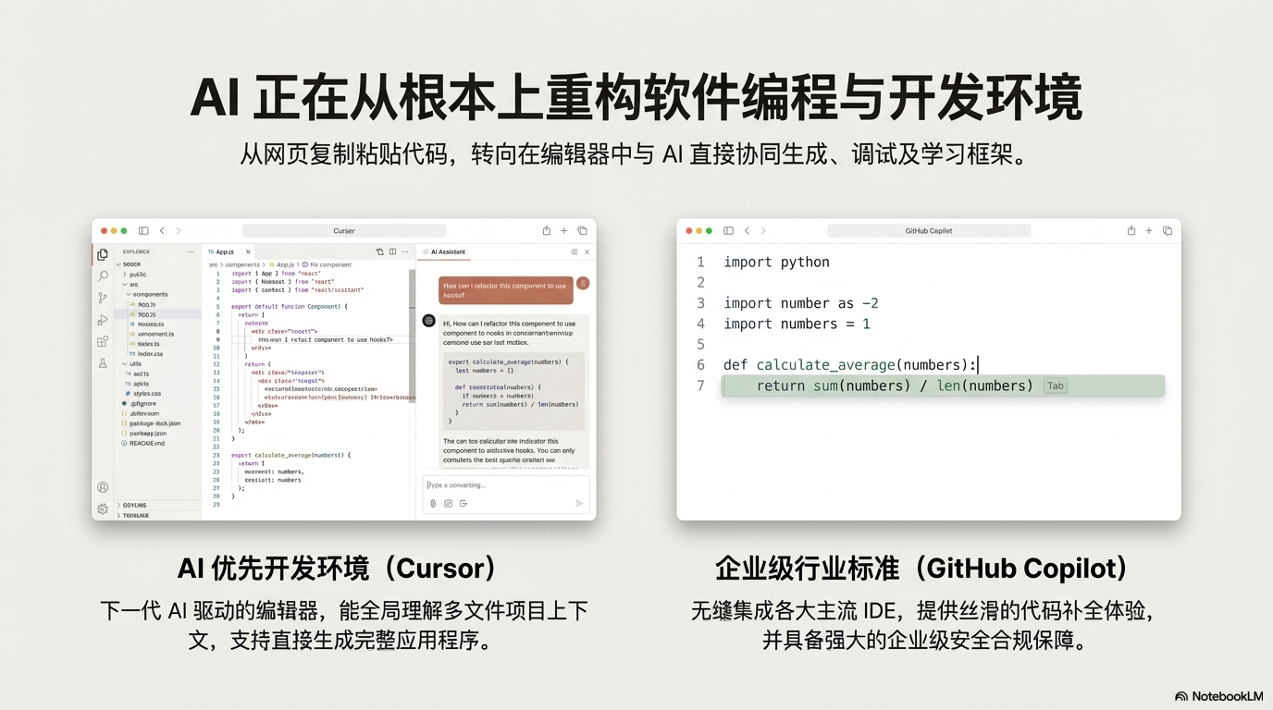

Slide 10
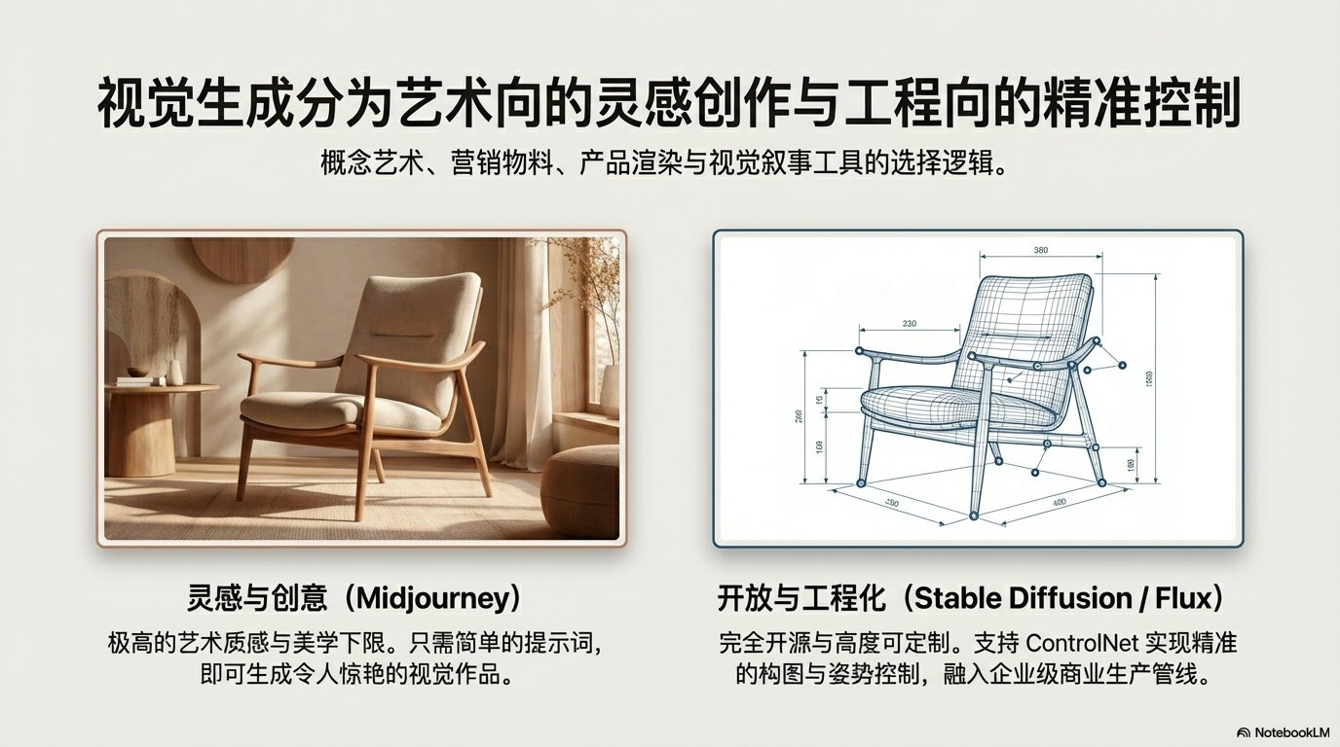

Slide 11
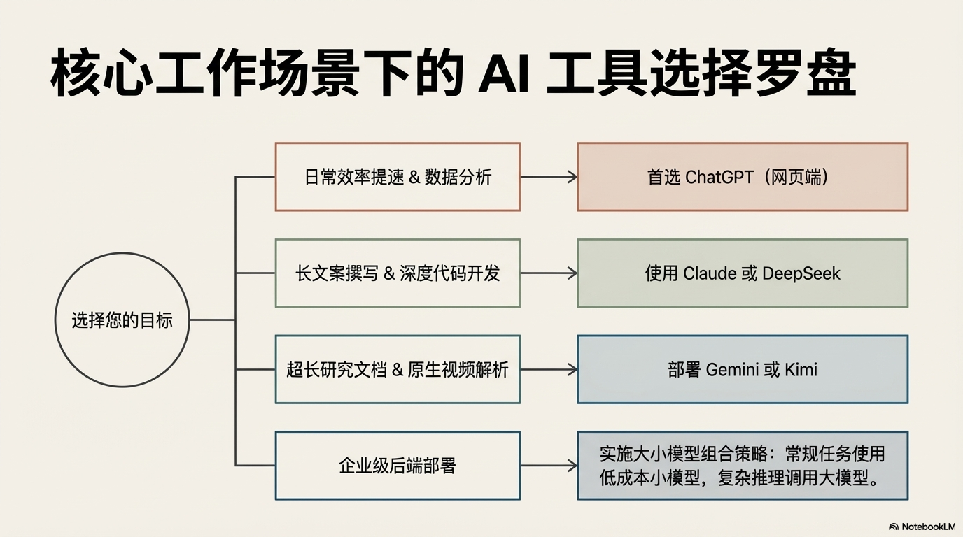

Slide 12
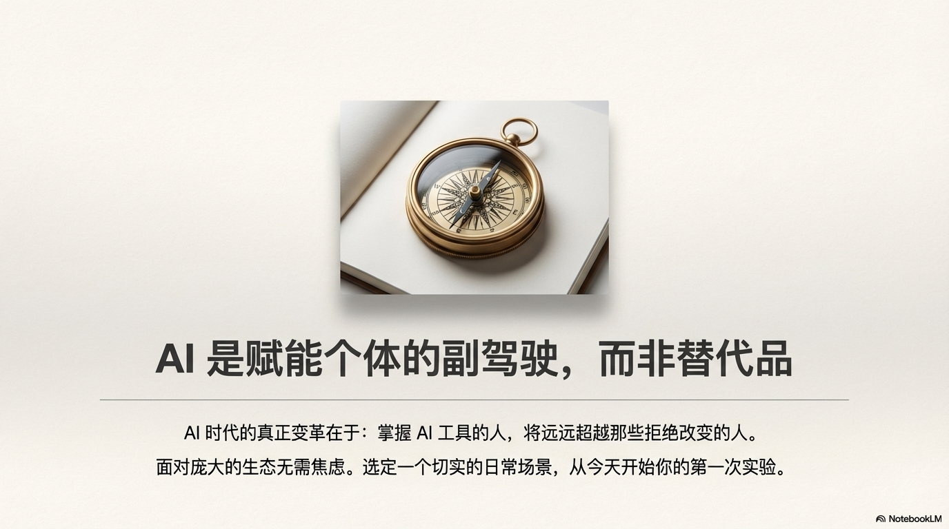

Slide 13
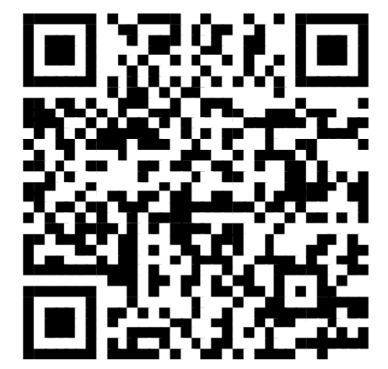
感谢观看
请用第二课堂扫码完成签到
汇报人：郁颉凡

